Slide 1



Кондитерская
Мер-Али
Мир слоенных изделий
inst:_mer.ali_

Slide 2

Мы предлагаем кондитерские изделия из слоенного теста, изготовленных из натуральных продуктов без ГМО.
На рынке уже более 10 лет
Продаем во многие города кз. помогаем с логистикой.

Slide 3
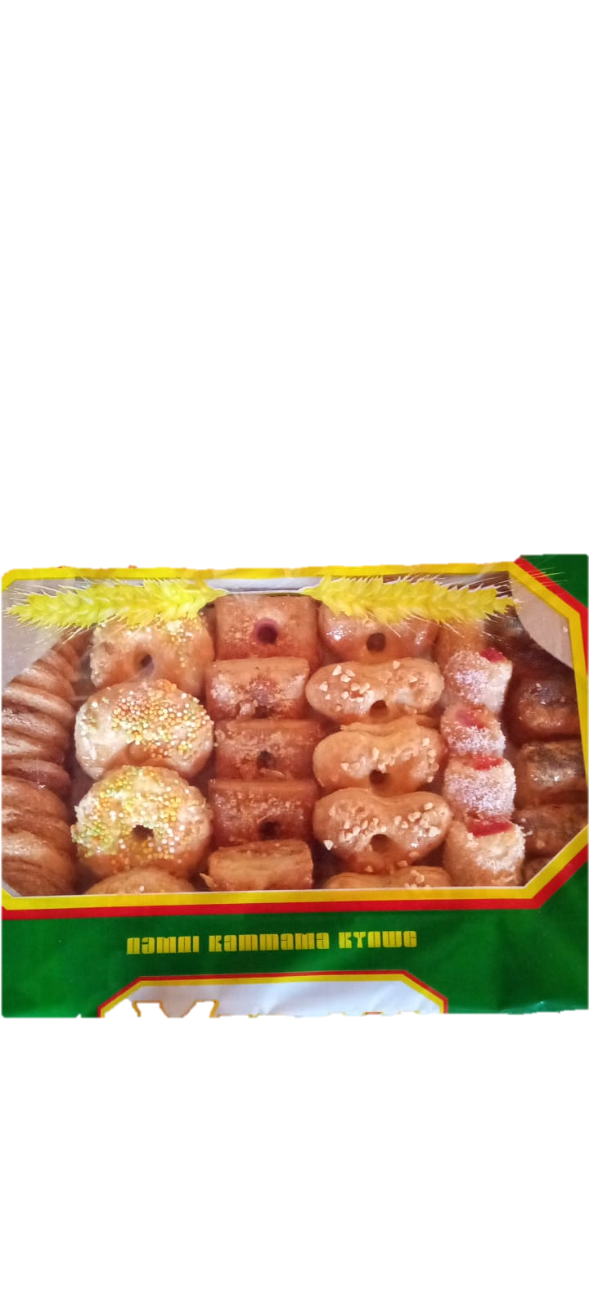
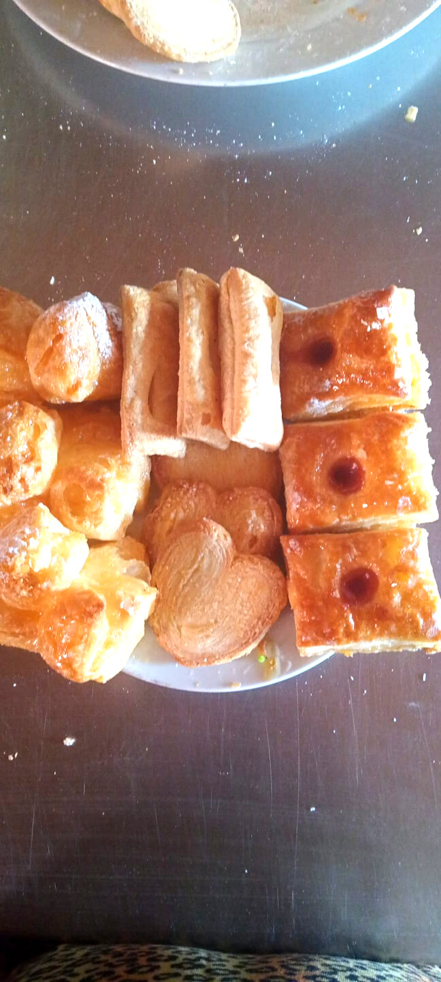
Ассорти
0.5 кг
0.9кг
Состоит из колечек,ушек,язычков со сгущенкой, политых медовым сиропом.

Slide 4
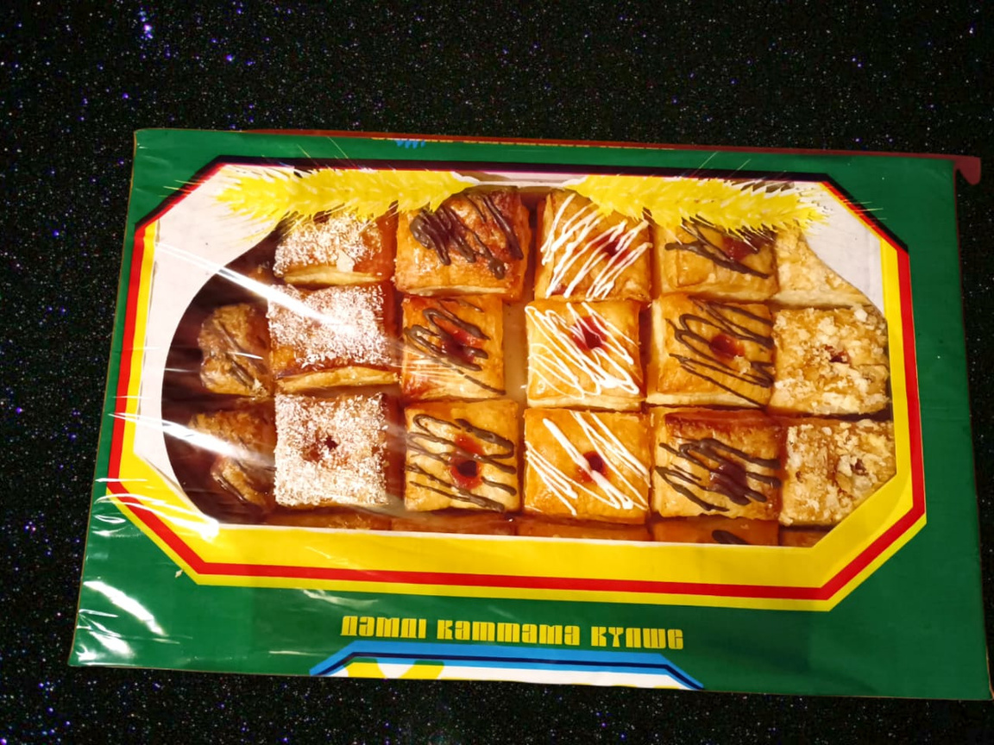
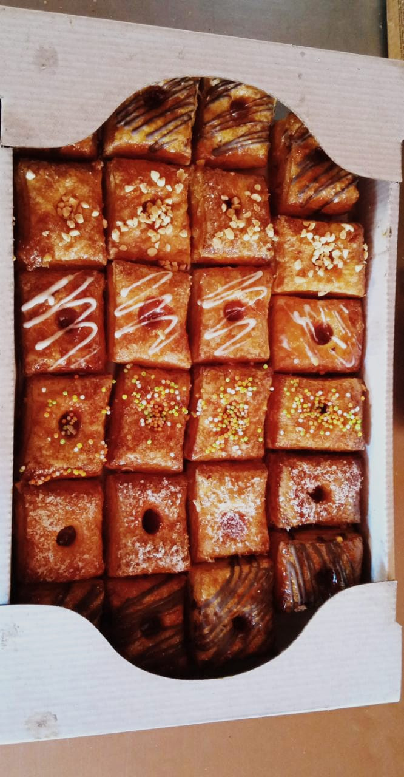

Язычёк
0.5 кг
0.9 кг
делаем 1.5кг,2кг,3.5 кг на заказ.
Печенное со сгущенкой полито медовым сиропом

Slide 5
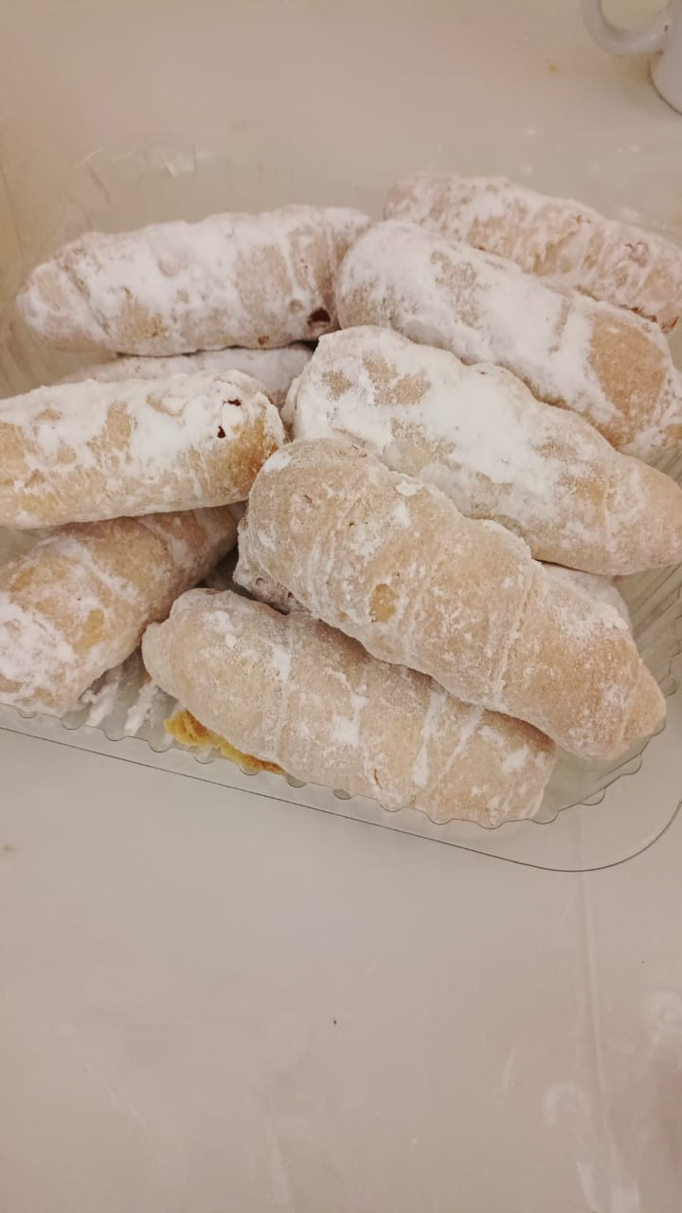
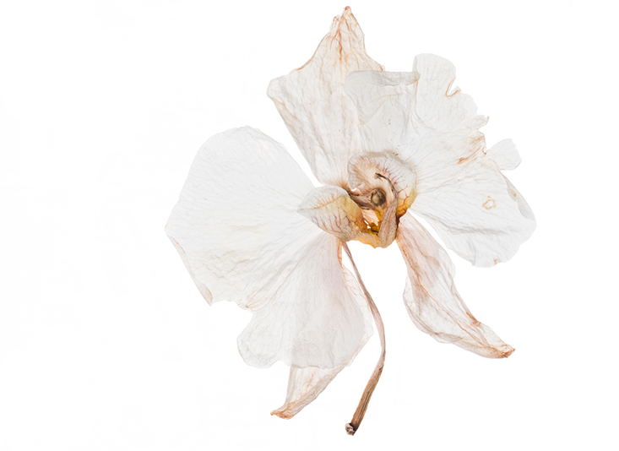
Трубочки в подарочной упаковке.
0.5 кг
трубочки с кремом посыпаны сахарной пудрой

Slide 6
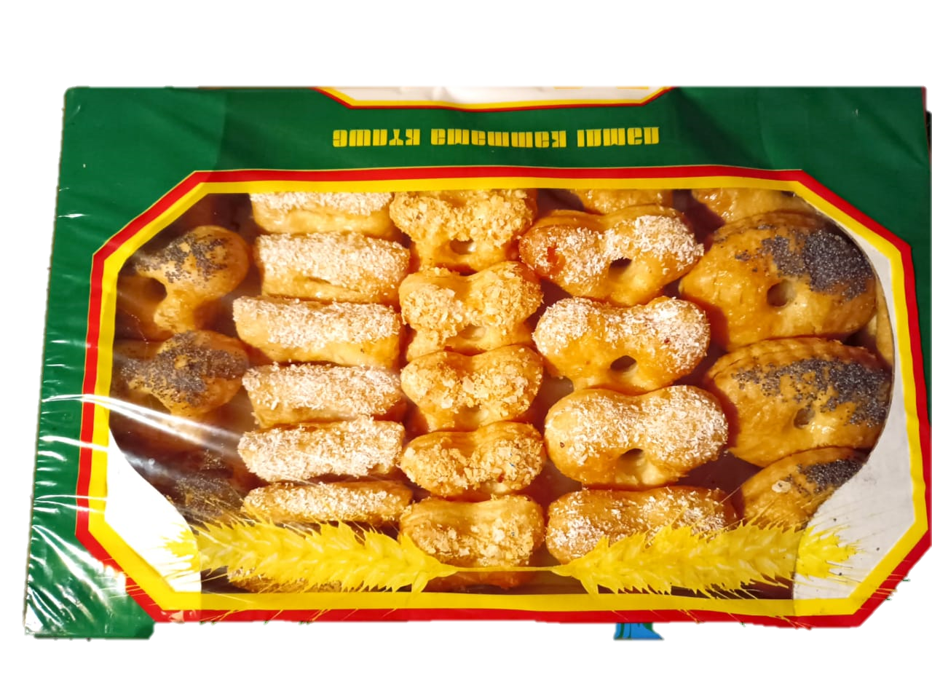

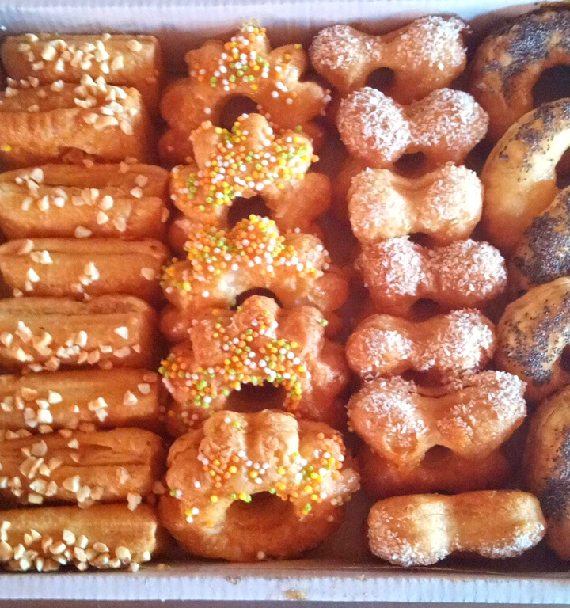

Медовое ассорти
0.5 кг
0.9 кг
Изделия из слоенного теста политые в медовом сиропе, украшенные кондитерской посыпкой, маком, орехами, кокосовой стружкой

Slide 7
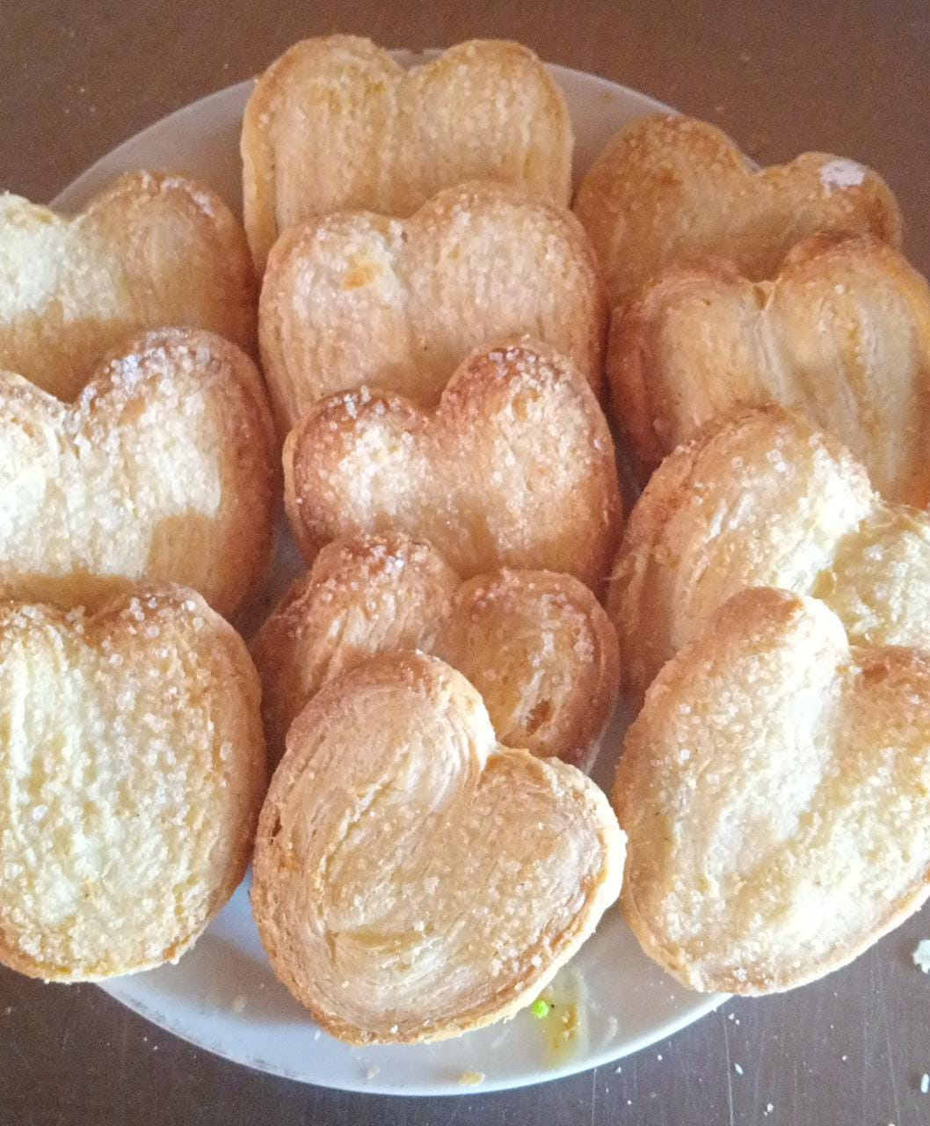

Ушки
Ушки
0.5 кг
Ушки слоенное кондитерское изделие с сахаром

Slide 8
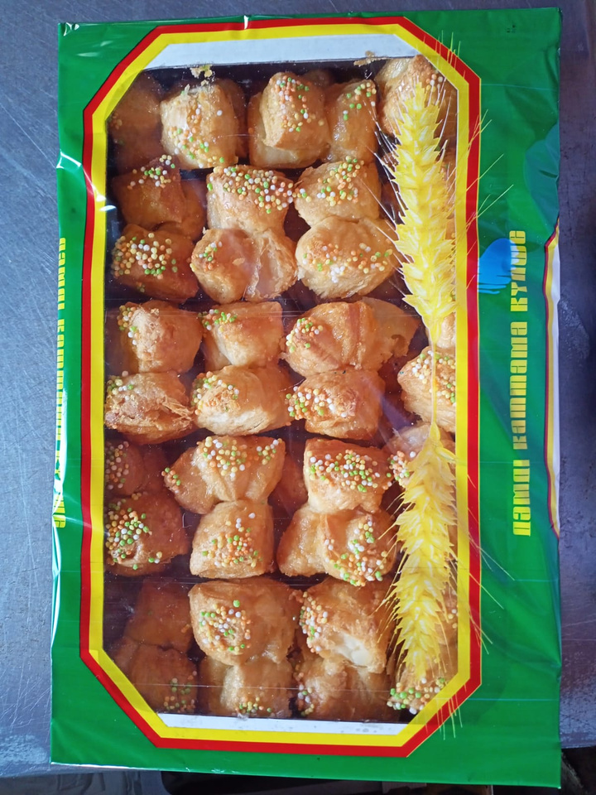

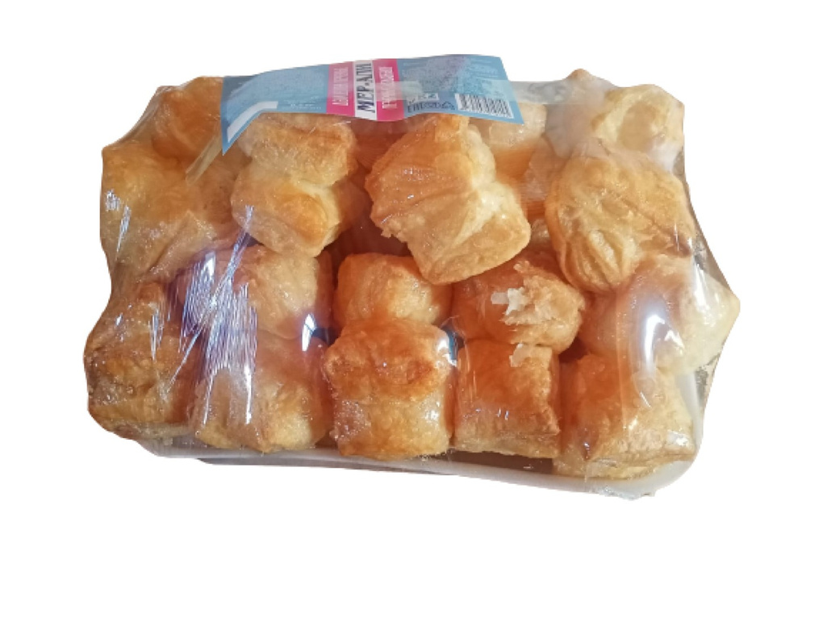
Бантики
0.4 кг
0.5 кг
0.7 кг
по требованиям заказчиков можем запаковать в коробки экран
Один из продаваемых товаров нашего производства бантики, воздушные политое сиропом печенрое

Slide 9
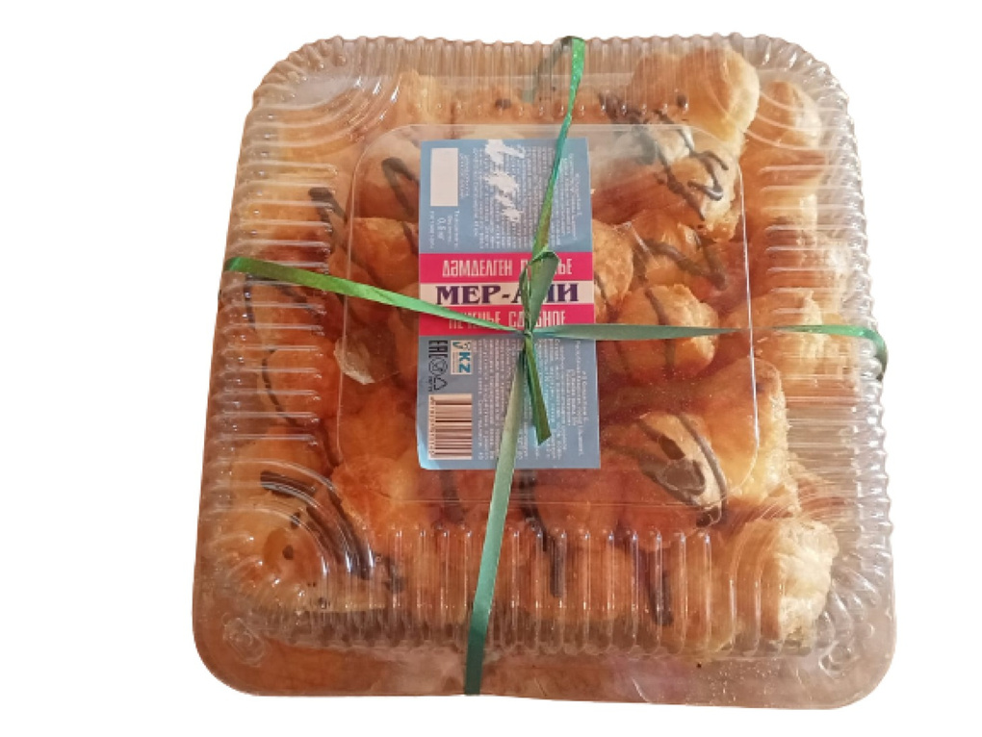
Бантики
-0.4 кг
Бантики в медовом сиропе украшенные шоколадной глазурью запакованны в подарочной упаковке.

Slide 10
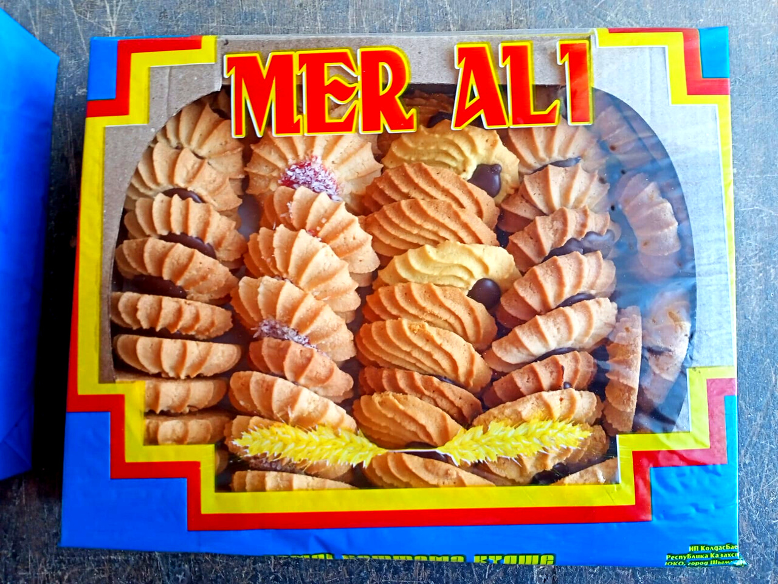
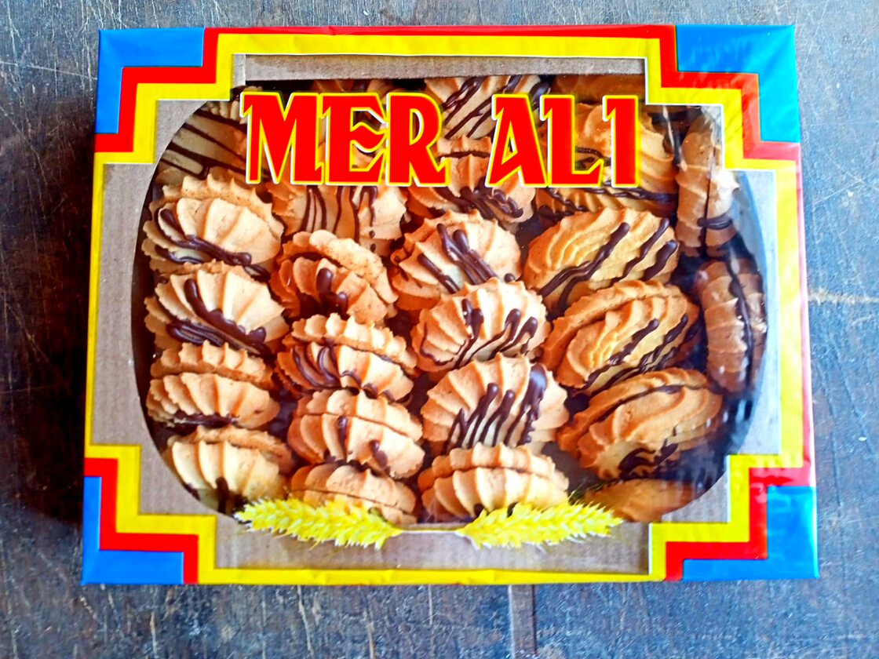
Писочное печенье
По типу Курабье
0,5кг –( в коробке, полиэтиленовой упаковке)

Slide 11
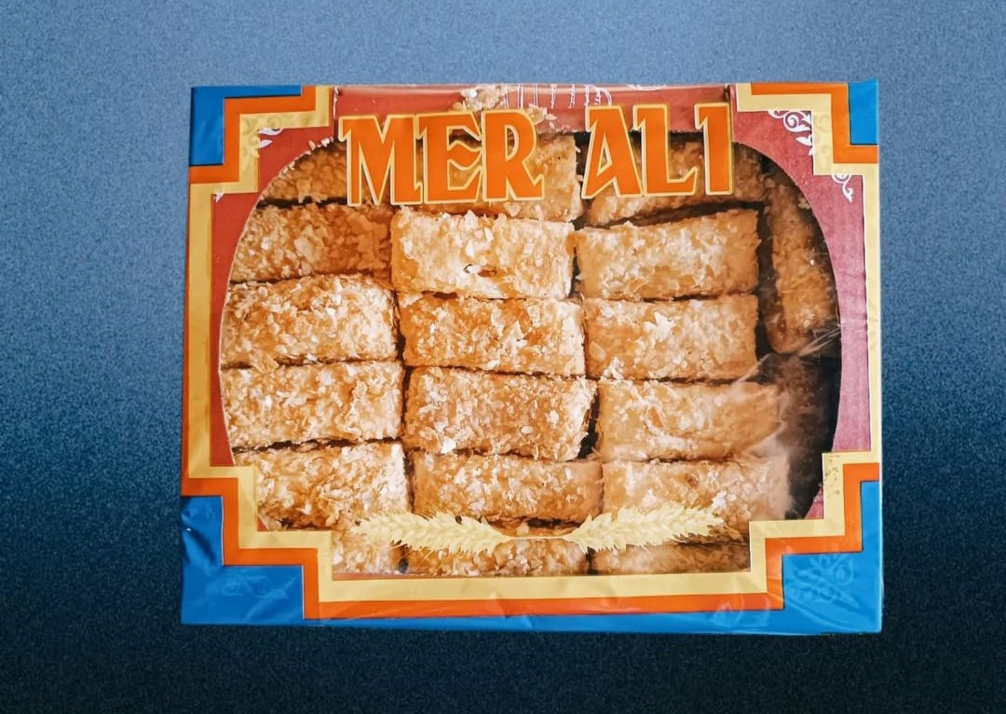
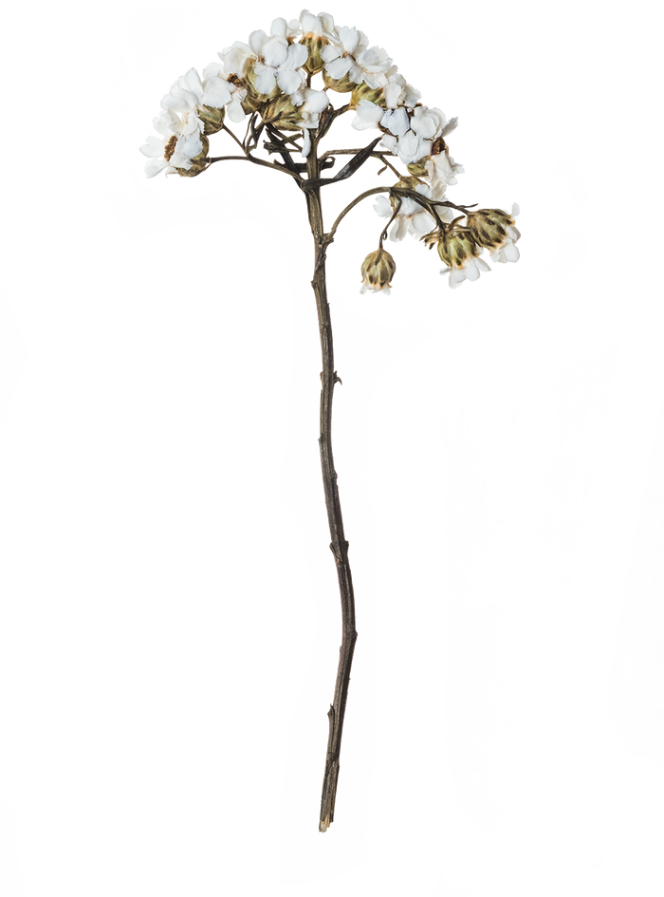

Палочки в сиропе посыпаны бисквитной крошкой
0.5 кг
По желанию клиента можем посыпать орехом, кунжутом, кокосовой стружкой, полить шоколадной глазурью

Slide 12
Скидки
Действует система скидок при заказе с высше 1млн и 100% оплате, при заказе с высше 500.000 дарятся бонусы.
У нас имеются дистрибьюторы в городах Алматы, Шымкент, Павлодар, Кызылорда, Каскелен

Slide 13
Мер- Али
Мы находимся в городе Шымкент, адрес Жибек Жолы 78/6
Наши номера
+7 771 635 64 05
+7 701 563 17 46

